Slide 1
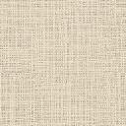

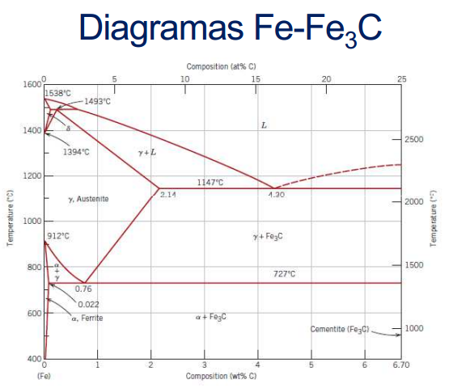
Materiais metálicos
Universidade Federal do Pará – ITEC – Faculdade de Eng. Mecânica

Slide 2
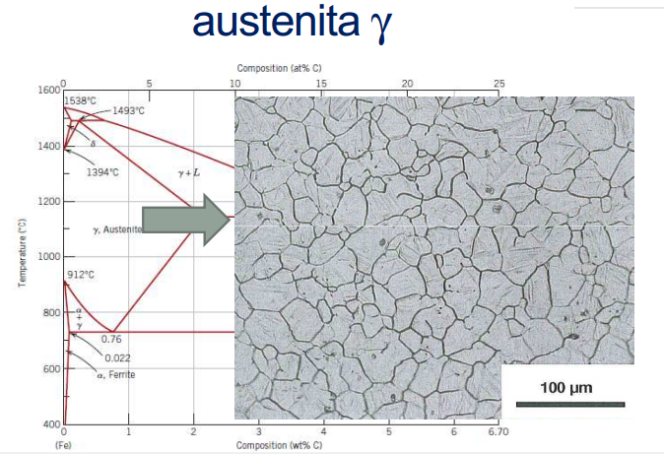
Materiais metálicos
Universidade Federal do Pará – ITEC – Faculdade de Eng. Mecânica

Slide 3
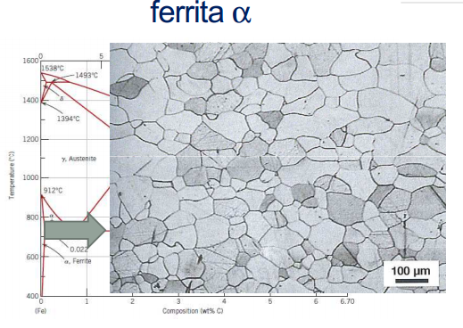
Materiais metálicos
Universidade Federal do Pará – ITEC – Faculdade de Eng. Mecânica

Slide 4
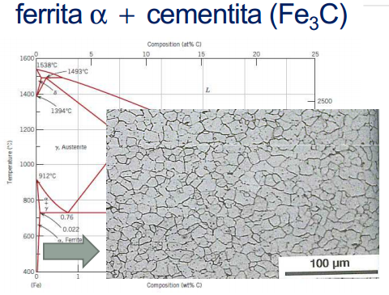
Materiais metálicos
Universidade Federal do Pará – ITEC – Faculdade de Eng. Mecânica

Slide 5
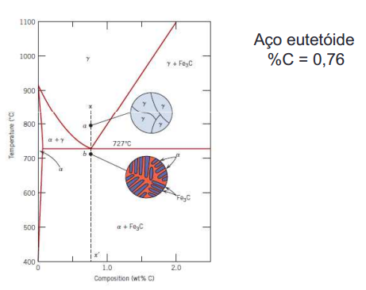
Materiais metálicos
Universidade Federal do Pará – ITEC – Faculdade de Eng. Mecânica

Slide 6
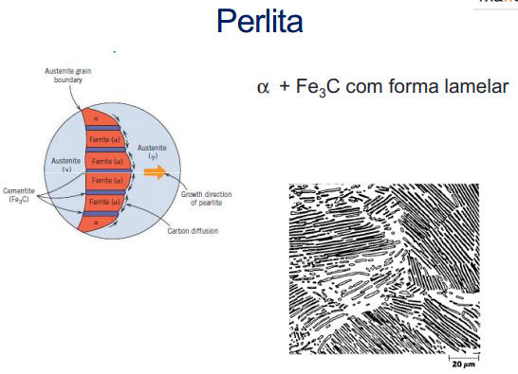
Materiais metálicos
Universidade Federal do Pará – ITEC – Faculdade de Eng. Mecânica

Slide 7
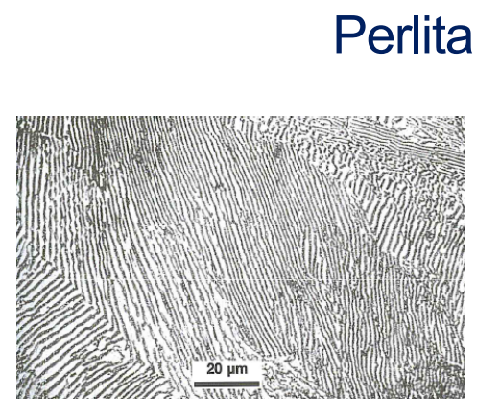
Materiais metálicos
Universidade Federal do Pará – ITEC – Faculdade de Eng. Mecânica

Slide 8
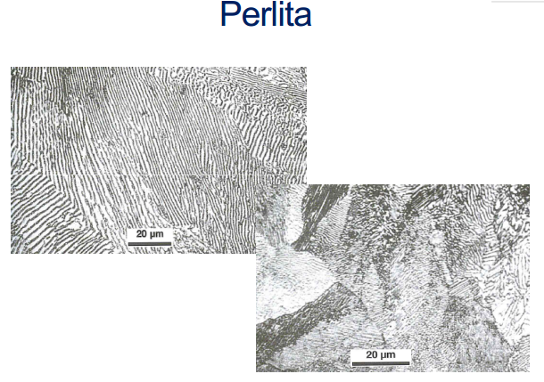
Materiais metálicos
Universidade Federal do Pará – ITEC – Faculdade de Eng. Mecânica

Slide 9
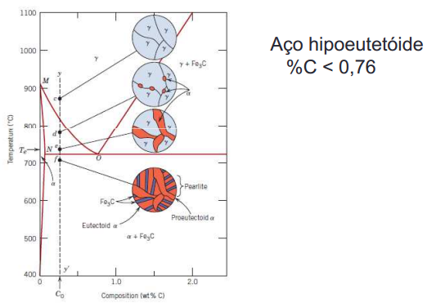
Materiais metálicos
Universidade Federal do Pará – ITEC – Faculdade de Eng. Mecânica

Slide 10
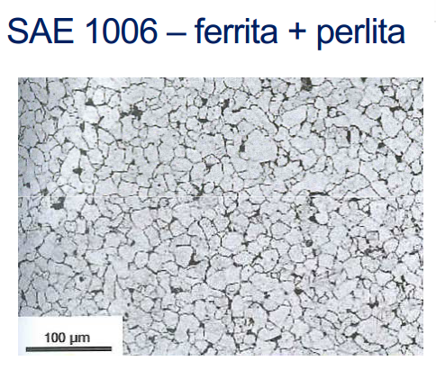
Materiais metálicos
Universidade Federal do Pará – ITEC – Faculdade de Eng. Mecânica

Slide 11
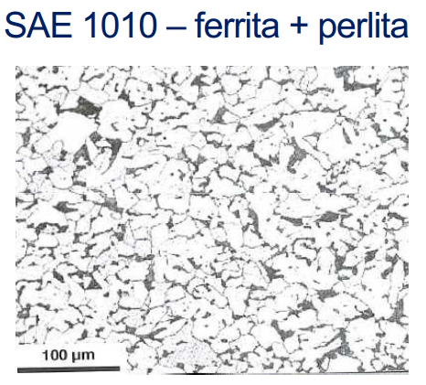
Materiais metálicos
Universidade Federal do Pará – ITEC – Faculdade de Eng. Mecânica

Slide 12
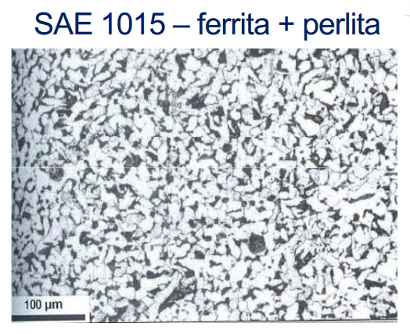
Materiais metálicos
Universidade Federal do Pará – ITEC – Faculdade de Eng. Mecânica

Slide 13
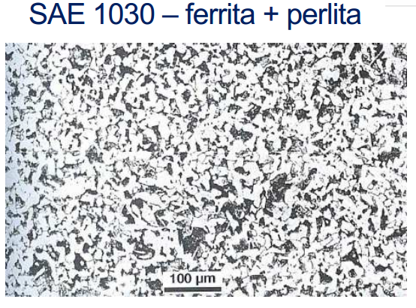
Materiais metálicos
Universidade Federal do Pará – ITEC – Faculdade de Eng. Mecânica

Slide 14
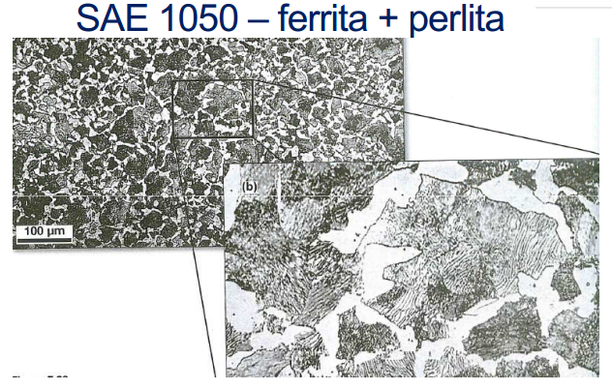
Materiais metálicos
Universidade Federal do Pará – ITEC – Faculdade de Eng. Mecânica

Slide 15
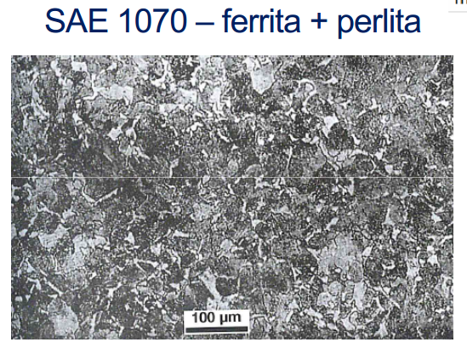
Materiais metálicos
Universidade Federal do Pará – ITEC – Faculdade de Eng. Mecânica

Slide 16
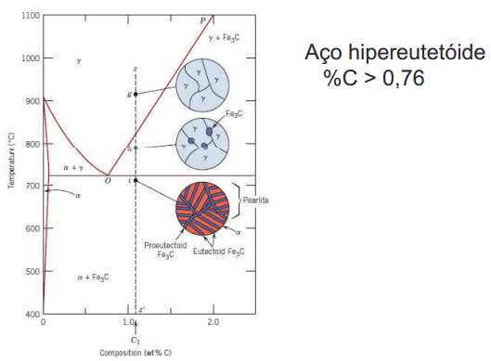
Materiais metálicos
Universidade Federal do Pará – ITEC – Faculdade de Eng. Mecânica

Slide 17
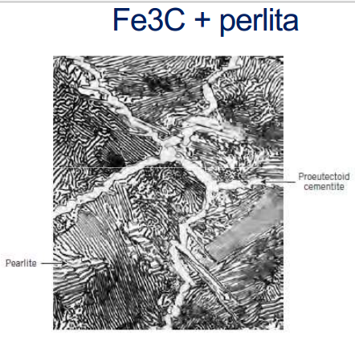
Materiais metálicos
Universidade Federal do Pará – ITEC – Faculdade de Eng. Mecânica

Slide 18
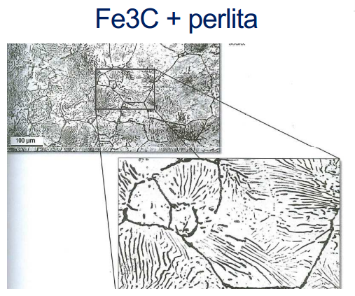
Materiais metálicos
Universidade Federal do Pará – ITEC – Faculdade de Eng. Mecânica

Slide 19
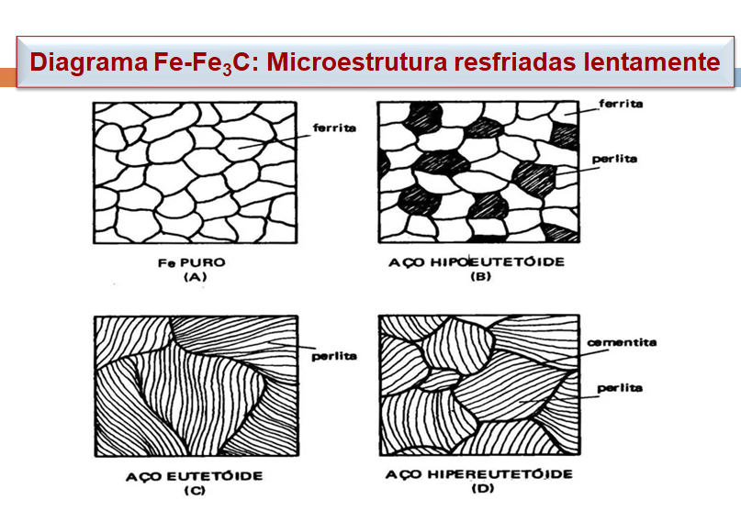
Materiais metálicos
Universidade Federal do Pará – ITEC – Faculdade de Eng. Mecânica

Slide 20
Materiais metálicos
Universidade Federal do Pará – ITEC – Faculdade de Eng. Mecânica

